Slide 1
3조
+
댕냥키우기

Slide 2
댕냥키우기
+
목차
(1)
프로그램 소개 및 내용
(2)
팀원 소개 및 역할 분담
(3)
전체 클래스 구조도 설명
(4)
각 클래스의 주요 멤버 설명
(5)
프로그램 실행
(6)
Q&A

Slide 3
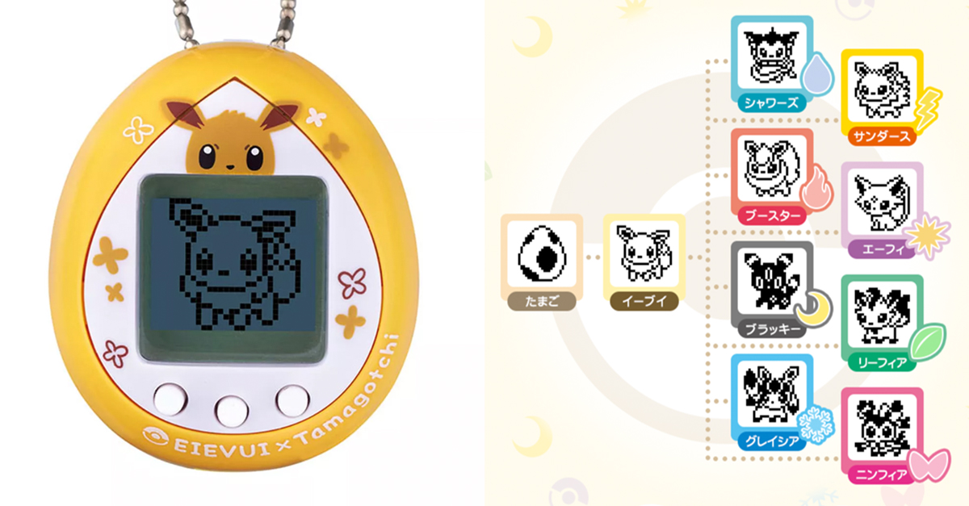
댕냥키우기
+
프로그램 소개 및 내용

Slide 4

댕냥키우기
+
(2) 팀원 소개 및 역할 분담
컴퓨터공학과 18011508 계다현
강아지 클래스 설계 및 구현
김현진 18011532 컴퓨터공학과
다마 클래스 설계 및 구현
컴퓨터공학과 18011529 김효경
게임 관리자 클래스 설계 및 구현
임가영 18011552 컴퓨터공학과
고양이 클래스 설계 및 구현

Slide 5
댕냥키우기
+
(3) 전체 클래스 구조도 설명
DAMA
-name : string -fool : int -heart : int -clean : int -tired : int -level : int
+Init() : void +Feed() : virtual void +Enjoy() : virtual void +Shower() : virtual void +SleepDama() : virtual void +Status() : virtual void +PrintDama() : virtual void=0 +BadEnding() : virtual void +RealEnding() : virtual void +rate_init() : boolean +init_character() : void +gotoxy(int, int) : void
GameManager
-filenumber[2] : int
+GamePlay() : void +DamaPlay() : void +GameExit() : void +SelectFile() : void +SaveFile(Dama *&) : void +LoadFile(Dama *&) : void +gotoxy(int, int) : void

Slide 6
댕냥키우기
+
(3) 전체 클래스 구조도 설명
DAMA
-name : string -fool : int -heart : int -clean : int -tired : int -level : int
+Init() : void +Feed() : virtual void +Enjoy() : virtual void +Shower() : virtual void +SleepDama() : virtual void +Status() : virtual void +PrintDama() : virtual void=0 +BadEnding() : virtual void +RealEnding() : virtual void +rate_init() : boolean +init_character() : void +gotoxy(int, int) : void
Dog
+Feed() : void +Enjoy() : void +Shower() : void +SleepDama() : void +PrintDamam() : void +PrintAction(int) : void +BadEnding() : void +RealEnding() : void +Status(): void
Cat
+Feed() : void +Enjoy() : void +Shower() : void +SleepDama() : void +PrintDamam() : void +PrintAction(int) : void +BadEnding() : void +RealEnding() : void +Status(): void

Slide 7
댕냥키우기
+
(4) 각 클래스의 주요 멤버 설명
: ‘GameManager 클래스’
filenumber[2] : int
1부터 3까지의 불러올 파일의 번호와 1이나 2의 강아지, 고양이를 구별하는 값을 저장하는 배열

Slide 8
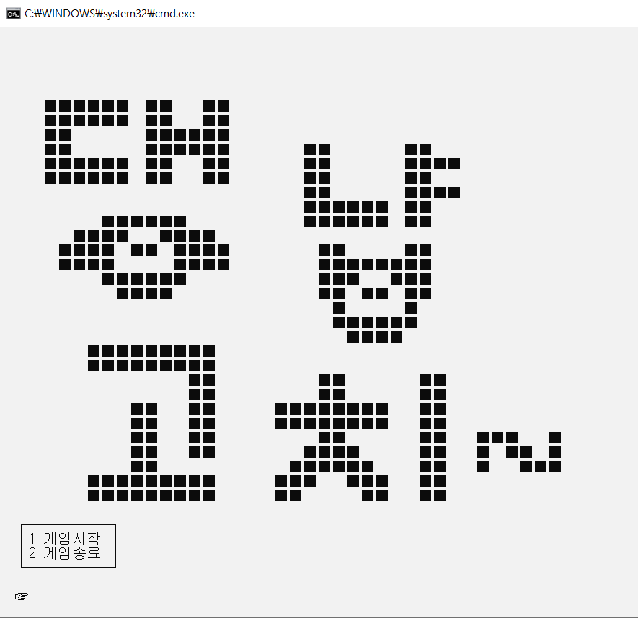
댕냥키우기
+
(4) 각 클래스의 주요 멤버 설명
: ‘GameManager 클래스’
GamePlay() 함수
: 다마 게임을 실행 또는 종료
‘1‘ 선택-> 게임시작
‘2’ 선택-> 게임종료

Slide 9
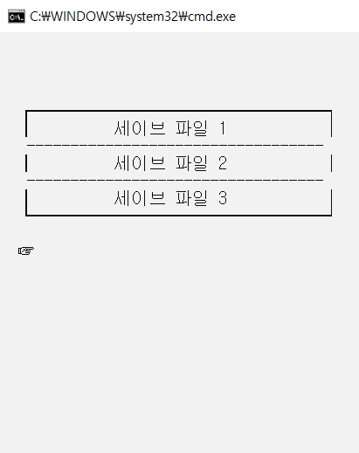
댕냥키우기
+
(4) 각 클래스의 주요 멤버 설명
: ‘GameManager 클래스’
SelectFile() 함수
->불러올 또는 저장할 파일을 선택

Slide 10
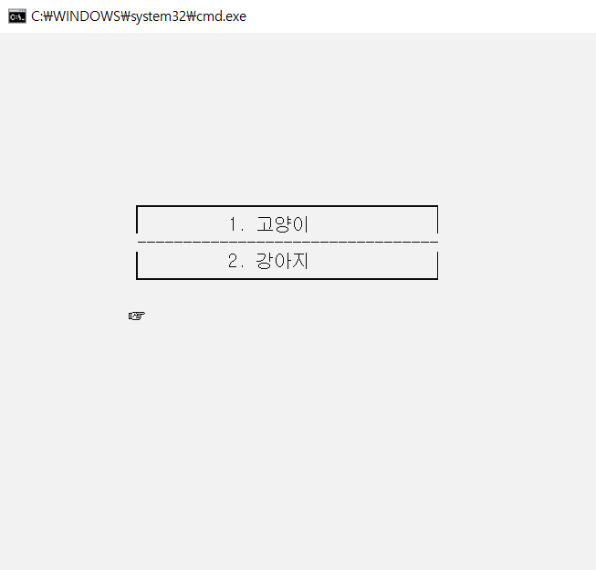
댕냥키우기
+
(4) 각 클래스의 주요 멤버 설명
: ‘GameManager 클래스’
SelectFile() 함수
->동물의 종류 선택
: 선택한 파일번호와 동물종류에 따라 불러올 파일 결정

Slide 11
댕냥키우기
+
(4) 각 클래스의 주요 멤버 설명
: ‘GameManager 클래스’
SaveFile() 함수
-> 현재 파일번호에 맞게 파일을 연 후 다마 값들을
파일에 저장
LoadFile() 함수
-> 현재 파일번호에 맞게 파일을 열고 파일에 저장된
값들을 다마 객체에 옮김
if) 파일이 존재하지 않으면 Dama클래스의 Init 함수로
값 초기화

Slide 12

댕냥키우기
+
(4) 각 클래스의 주요 멤버 설명
: ‘GameManager 클래스’
DamaPlay() 함수
: 다마게임을 실행
SelectFile() 함수 실행
filenumber[] 에 따라 Dama 포인터의 업캐스팅 결정
3) LoadFile() 함수 실행
4) Dama 클래스의 rate_init 함수로 다마의 현재 상태 검사
- 엔딩을 보게 될 시 새 게임을 할 것인지 선택

Slide 13
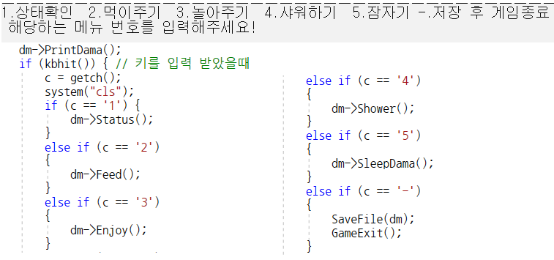
댕냥키우기
+
(4) 각 클래스의 주요 멤버 설명
: ‘GameManager 클래스’
5) 현재 상태의 다마를 출력하다 입력 값이 들어오면 키 값에 해당하는 액션 호출
6) -를 누르거나 엔딩을 보면 SaveFile() 함수 실행

Slide 14
댕냥키우기
+
(4) 각 클래스의 주요 멤버 설명
: ‘Dama 클래스’
name : string
fool : int
heart : int
clean : int
tired : int
level : int

Slide 15
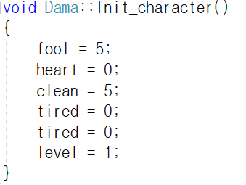
댕냥키우기
+
(4) 각 클래스의 주요 멤버 설명
: ‘Dama 클래스’
Init_character() 함수
: 게임시작 시 , 캐릭터 상태 초기값을 설정해주는 함수

Slide 16
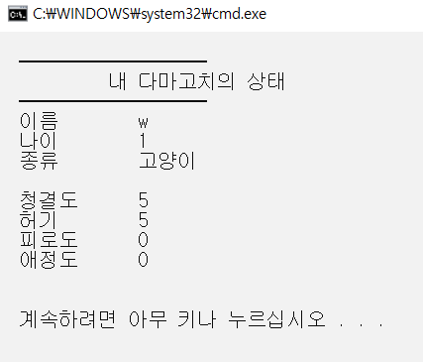
댕냥키우기
+
(4) 각 클래스의 주요 멤버 설명
: ‘Dama 클래스’
Feed, enjoy, shower, sleepdama 함수
: fool, heart, clean,tired의 값을 변화시킴
Status 함수
: 상태창을 출력시켜줌
PringDama, PrintAction 함수
Gotoxy 함수

Slide 17
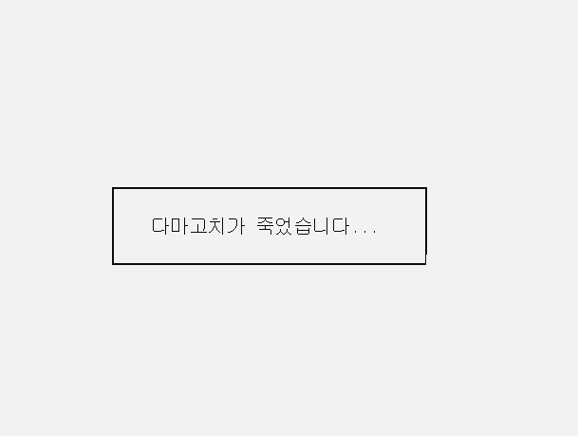
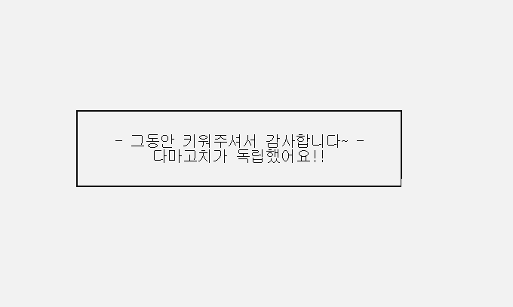
댕냥키우기
+
(4) 각 클래스의 주요 멤버 설명
: ‘Dama 클래스’
‘1. 엔딩함수’
->BadEnding()함수
‘2. 엔딩함수’
->RealEnding()함수

Slide 18
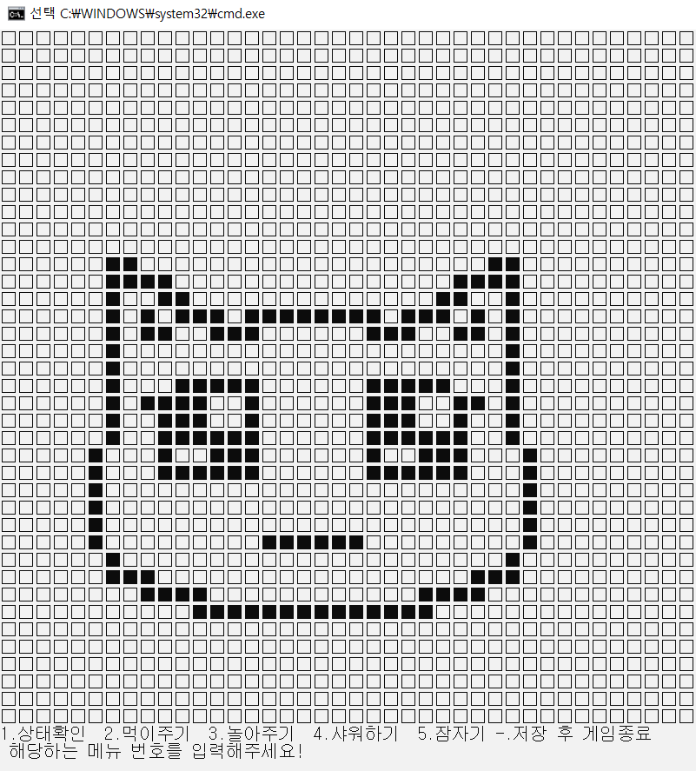
댕냥키우기
+
(4) 각 클래스의 주요 멤버 설명
: ‘Cat, Dog 클래스’
PrintDama 함수
-> Dama의 레벨에 따라 도트 출력
PrintAction 함수
-> 각 상태에 맞는 도트 출력

Slide 19
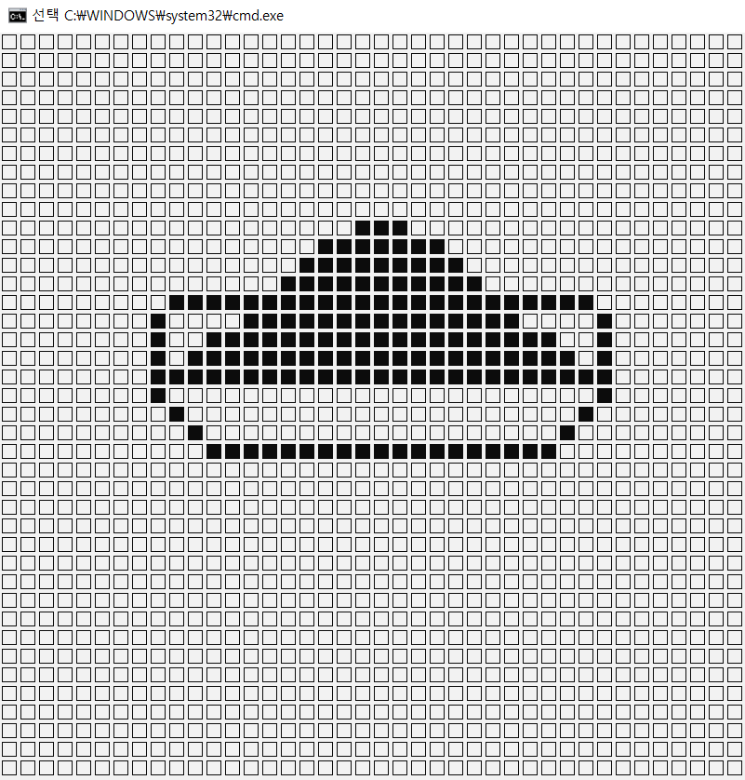
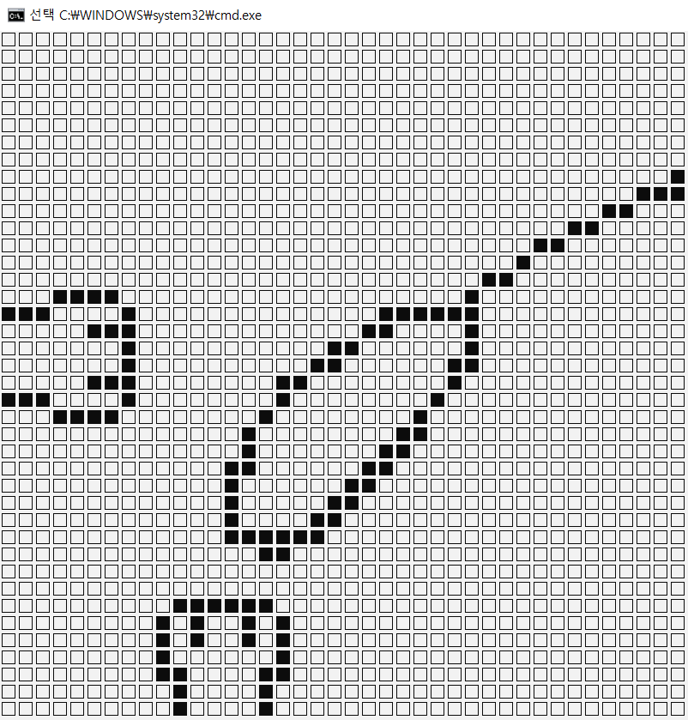
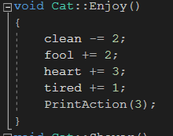
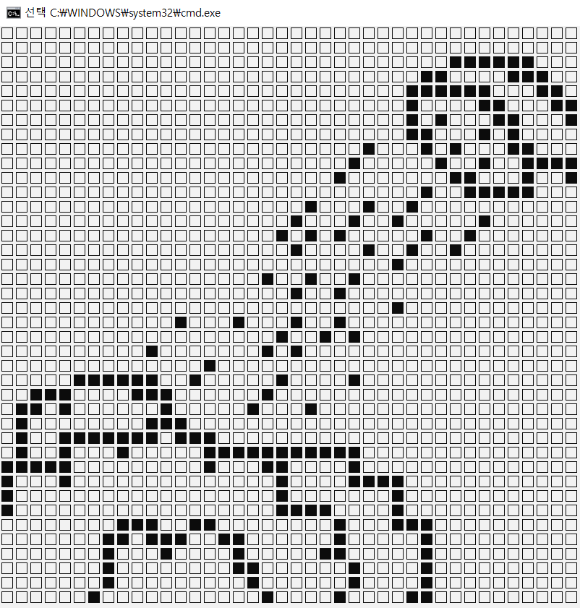
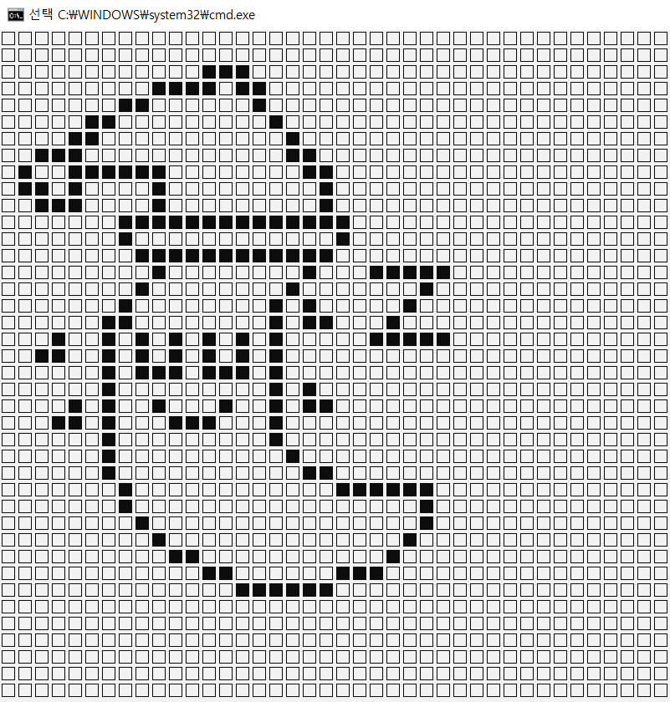
댕냥키우기
+
(4) 각 클래스의 주요 멤버 설명
: ‘Cat, Dog 클래스’
Feed, Enjoy, Shower, SleepDama 함수
-> 값 변경시키고 PrintDama 함수 호출

Slide 20
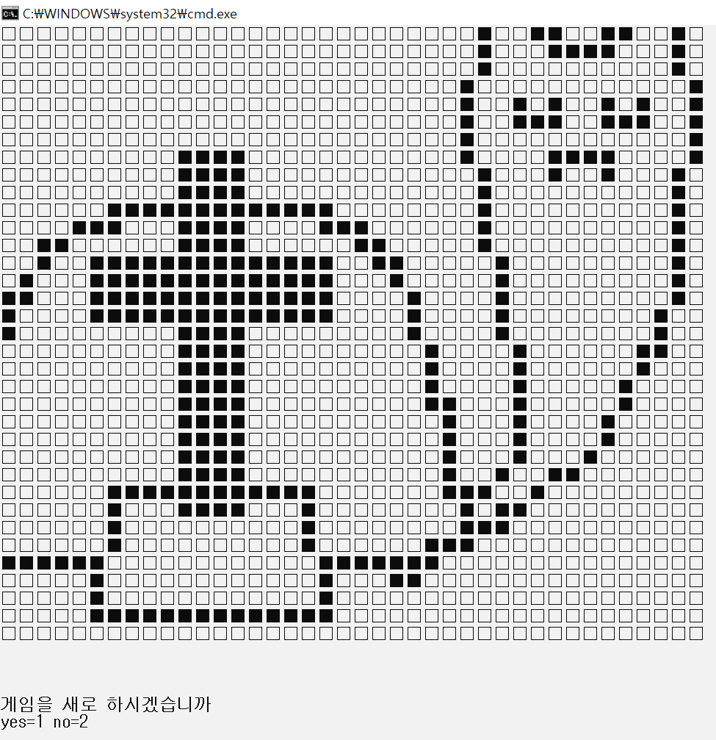
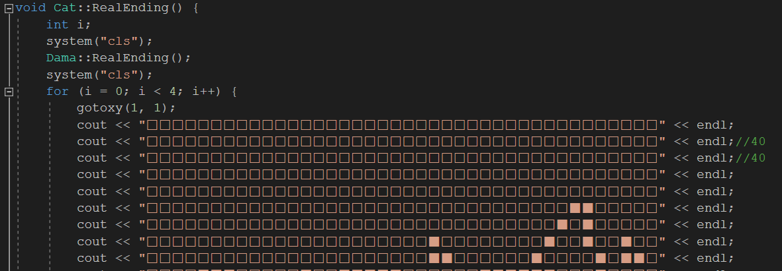
댕냥키우기
+
(4) 각 클래스의 주요 멤버 설명
: ‘Cat, Dog 클래스’
‘1. 엔딩함수’
->BadEnding()함수
‘2. 엔딩함수’
->RealEnding()함수

Slide 21
댕냥 키우기
+
프로그램 실행

Slide 22
댕냥 키우기
+
Q & A

Slide 23
댕냥 키우기
+
Thank you :)

